Slide 1


Je compose pour vous avec ma douce et fidèle amie
21 panneaux de signalisation que
vous n’avez certainement pas
l’habitude de voir
par Lande

Slide 2
Je compose pour vous avec ma douce et fidèle amie
Rien de plus banal qu’un panneau de signalisation. Si on les regarde, c’est juste pour éviter un accident. C’est vrai qu’un trait blanc dans un rond rouge n’est pas très passionnant. Pourtant il en existe quelques-uns sur la planète qui méritent qu’on s’y attarde parce qu’ils sont drôles, bizarres ou déroutants. En voici 21 interprétés à notre façon – ce qui est un gage de sérieux bien sûr.

Slide 3
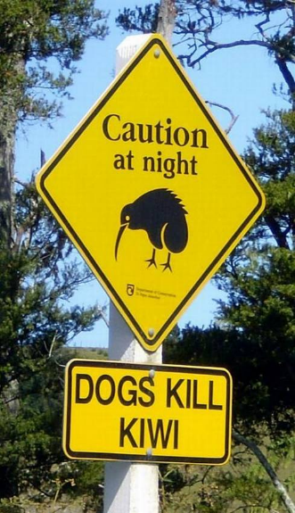
Je compose pour vous avec ma douce et fidèle amie
« Prudence la nuit » – « Les chiens tuent les kiwis ».
On ne parle pas du fruit mais bien du petit apterygiforme néo-zélandais.

Slide 4
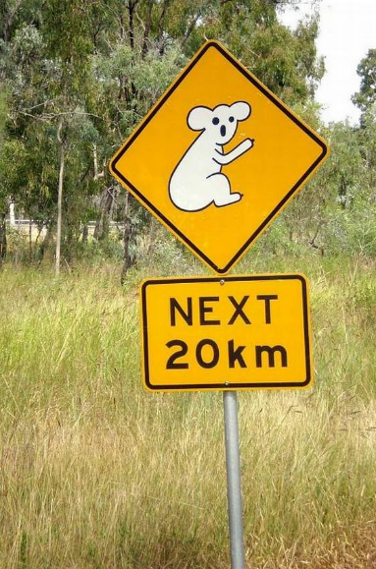
Je compose pour vous avec ma douce et fidèle amie
« Koala mal dessiné sur les 20
prochains kilomètres. »

Slide 5
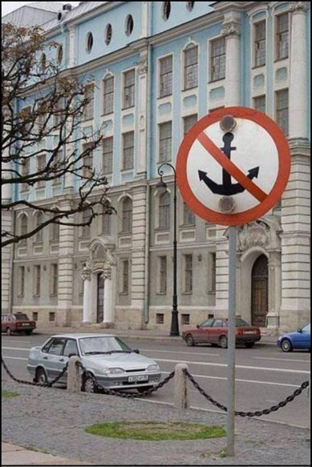
Je compose pour vous avec ma douce et fidèle amie
« Ne pas jeter l’ancre sur la chaussée ». C’est un coup à défoncer le goudron ça.

Slide 6
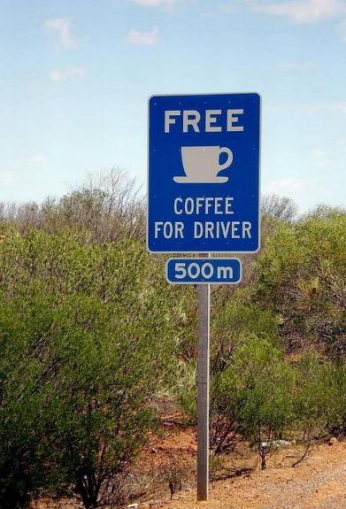
Je compose pour vous avec ma douce et fidèle amie
« Café gratuit pour les conducteurs à 500 mètres ». Ha ! Ça c’est sympa ! Ça change du café à 8€ dans les stations d’essence sur autoroute.

Slide 7
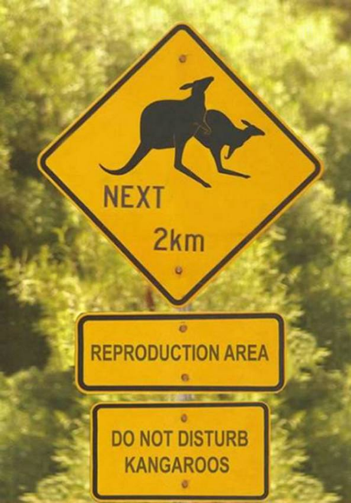
Je compose pour vous avec ma douce et fidèle amie
« Kangourous qui niquent sur 2km. » Quelle forme!

Slide 8
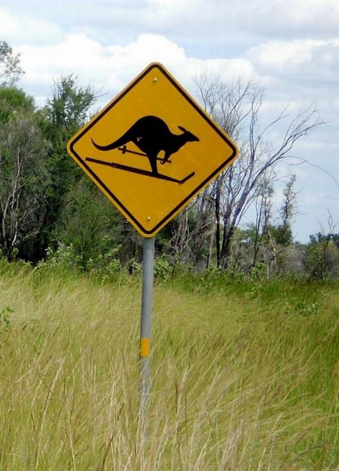
Je compose pour vous avec ma douce et fidèle amie
« Danger, kangourou à ski ». Là c’était simple à comprendre.

Slide 9
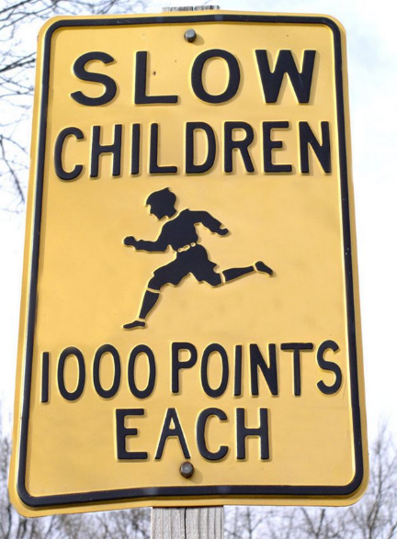
Je compose pour vous avec ma douce et fidèle amie
« Ralentir enfants » – « 1000 points chacun ». Ouf ! J’ai cru qu’il fallait ralentir pour les éviter !

Slide 10
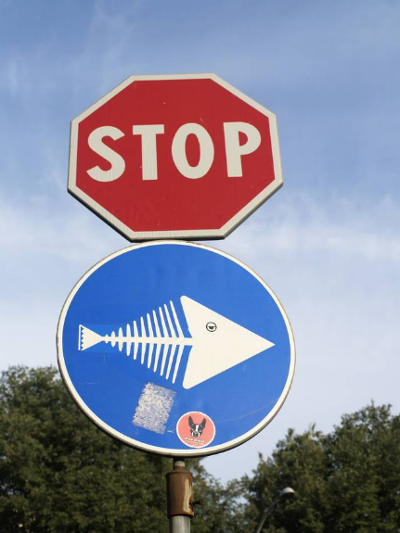
Je compose pour vous avec ma douce et fidèle amie
« STOP » – « Restes de sardines
grillées ».

Slide 11
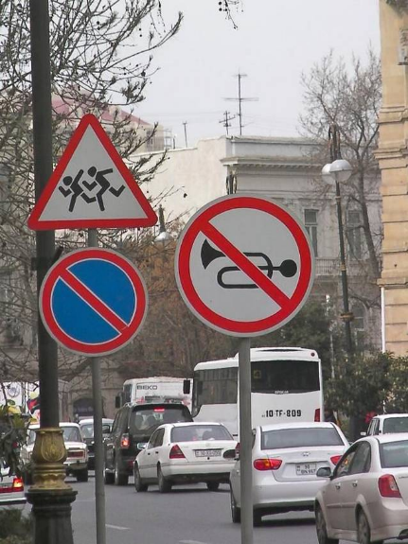
Je compose pour vous avec ma douce et fidèle amie
« Patinage artistique interdit » – « Stationnement interdit » – « Trompette interdite ».

Slide 12
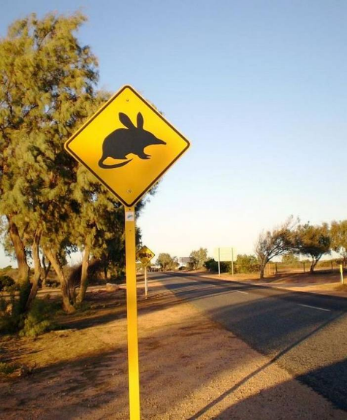
Je compose pour vous avec ma douce et fidèle amie
« Peluches gratuites ».

Slide 13
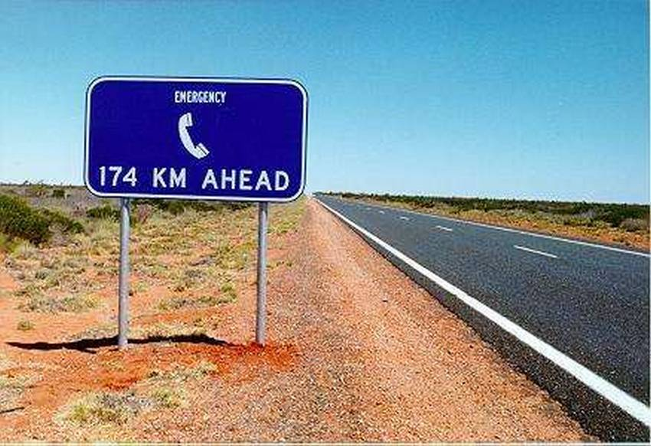
Je compose pour vous avec ma douce et fidèle amie
Si vous êtes en panne à ce panneau précisément, vous êtes dans la merde.

Slide 14
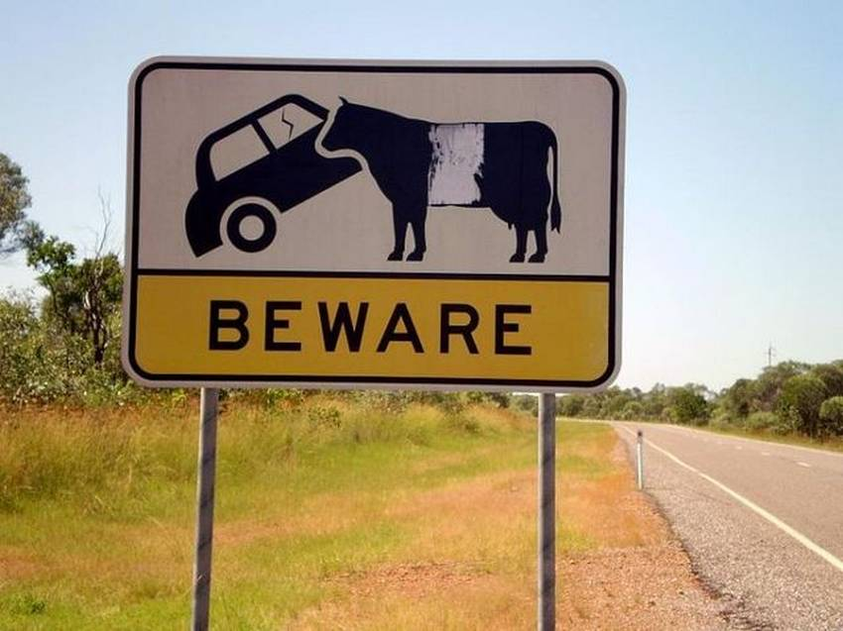
Je compose pour vous avec ma douce et fidèle amie
« Attention vaches véhiculovores »

Slide 15
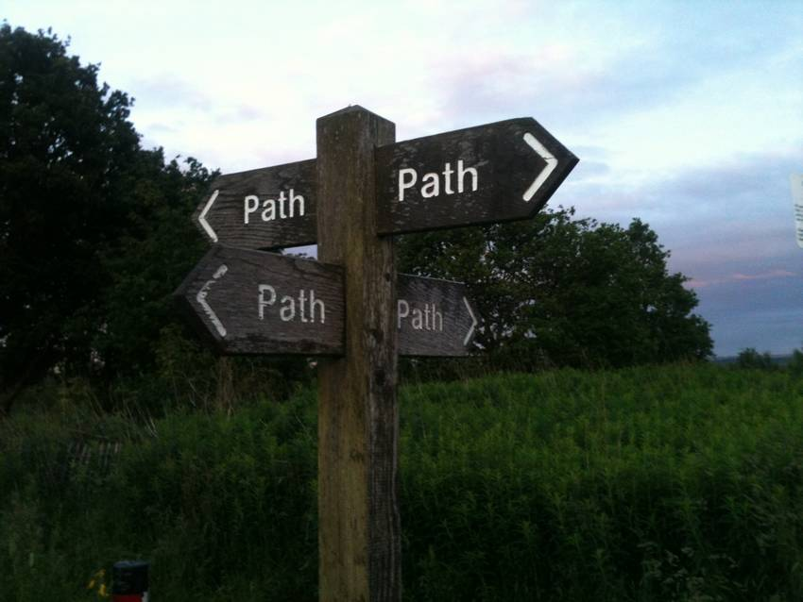
Je compose pour vous avec ma douce et fidèle amie
Si vous cherchez votre chemin, suivez le panneau (Oui path, ça veut dire chemin en anglais).

Slide 16
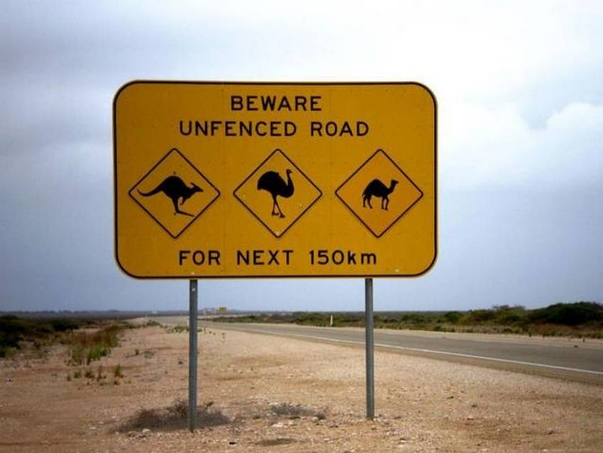
Je compose pour vous avec ma douce et fidèle amie
« Attention route non clôturée sur 150km et c’est un vrai zoo dans le coin ».

Slide 17
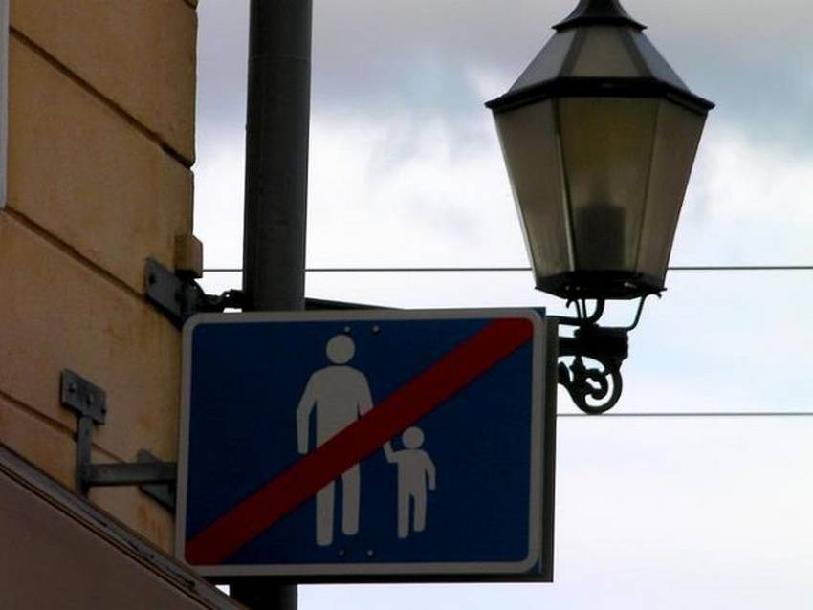
Je compose pour vous avec ma douce et fidèle amie
« Interdit de donner la main à un nain ».

Slide 18
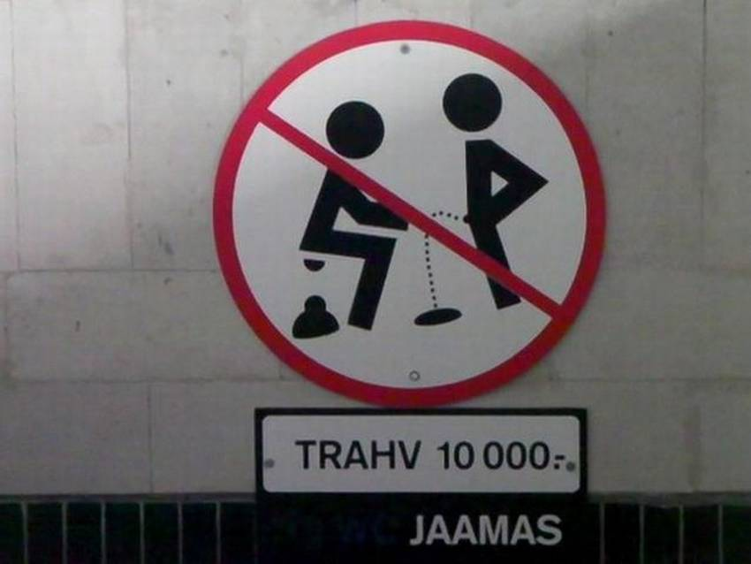
Je compose pour vous avec ma douce et fidèle amie
« Interdiction d’uriner sur les mains d’un ami en train de faire caca ».

Slide 19
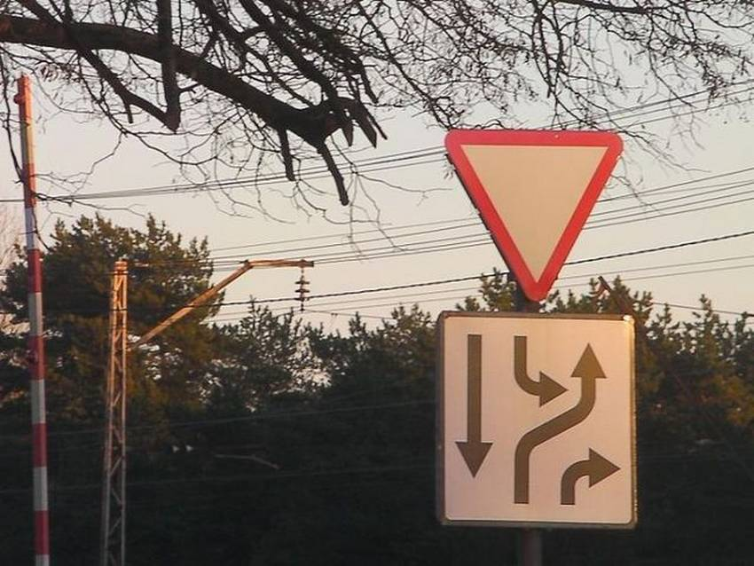
Je compose pour vous avec ma douce et fidèle amie
Juste un test de QI, rien à voir avec un panneau de signalisation. Si vous ne savez pas ce que veut dire QI, ne faites pas de test surtout.

Slide 20
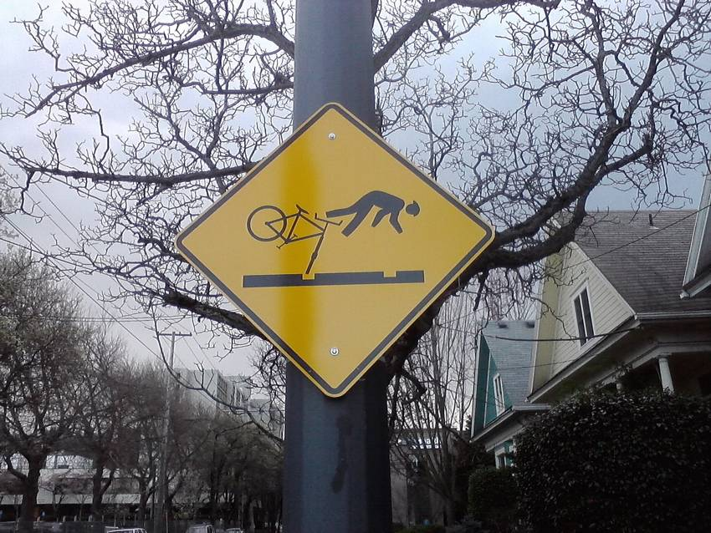
Je compose pour vous avec ma douce et fidèle amie
« piste cyclable rigolote ».

Slide 21
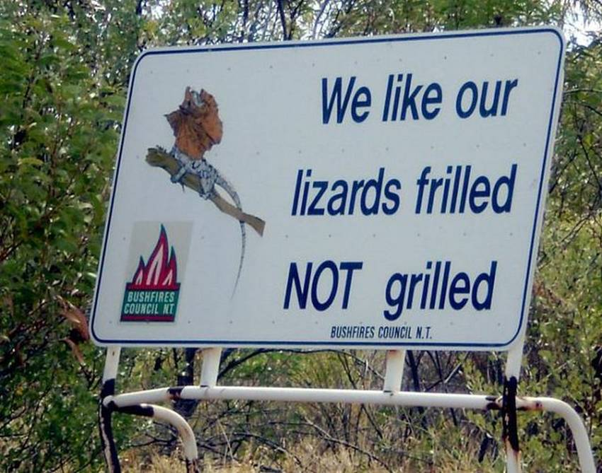
Je compose pour vous avec ma douce et fidèle amie
Jeu de mots avec lizards frilled (Lézards à collerette) et grilled (grillés). En gros : « Nous aimons nos lézards à collerette non grillés ». Oui, c’est moins marrant en français mais c’est au cas où vous voudriez en manger.

Slide 22
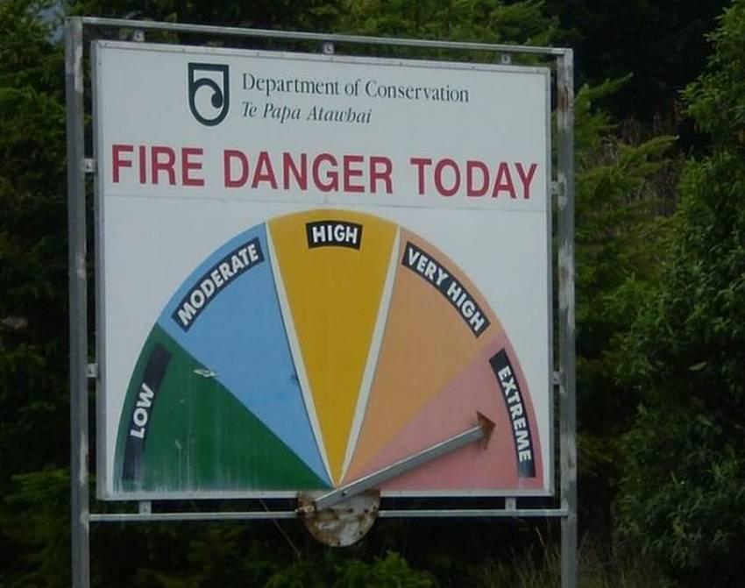
Je compose pour vous avec ma douce et fidèle amie
Celui qui a pris la photo est désormais brûlé au 3ème degré.

Slide 23

Je compose pour vous avec ma douce et fidèle amie
On imagine qu’il y avait un trait rouge qui partait d’en haut à gauche pour finir en bas à droite. Même si c’est plus marrant comme ça franchement.

Slide 24
Je compose pour vous avec ma douce et fidèle amie
C’était
21 panneaux de signalisation que
vous n’avez certainement pas
l’habitude de voir
par Lande

